Slide 1

绿色书屋 电子商务平台系统与开发
第七组：
组长：陈佳欣
组员：黎义、卞安娜、陈罗兰、王著维、何志鸿

Slide 2

目录
1
背景概述与痛点分析
2
同类网站分析与对比
3
功能分析
4
系统分析
5
数据库设计

Slide 3
1
背景概述与痛点分析

Slide 4
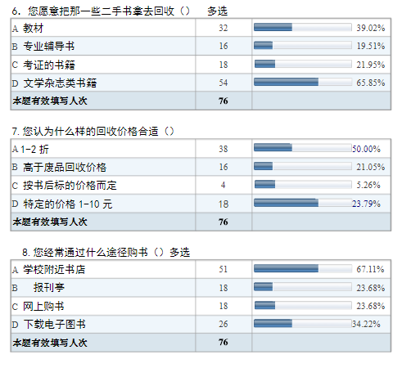
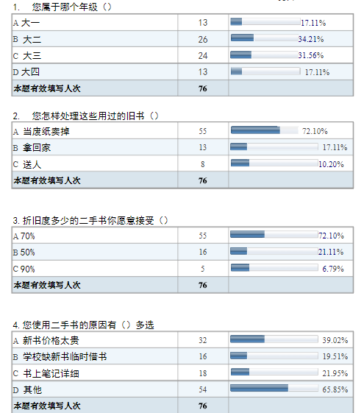
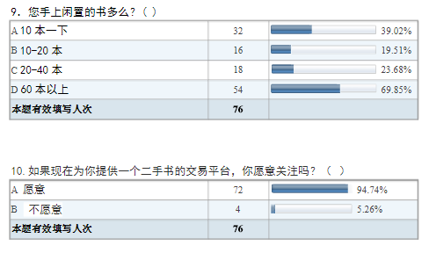

1
背景概述
随着社会资源利用越来越受到重视，使得二手书市场越来越壮大。我们通过问卷调查的结果发现：
(1)用过的旧书不知如何处理：72%的同学选择当废纸卖掉用过的书，造成资源浪费；
(2)愿意购买旧书的人数较多：在调查中有将近90%的同学愿意购买；
(3)购买旧书的地点多在实体店：在学校附近的书店购买占67%，仅有23%在网上购买；
(4)手中闲置的图书数量巨大：拥有60本以上闲书的同学占到近70%。
(5)对二手书平台的需求巨大：有94%的同学愿意关注这样的平台。
Notes:
随着现代社会资源利逐渐受到重视，我们对重邮的二手书市场进行了一个小范围的调查。
通过调查我们发现五个特点。

Slide 5
1
痛点分析
只有实体店，没有电商系统
书籍管理混乱，难以查找
贴心扒取课表，全套书籍配送
绿色书屋线下设有一个实体书店，没有网上电商系统，我们为其设计了一个网上电商系统。用户在网上商城进行二手书购买，也可以自主发布二手书。
我们还为管理人员设计了管理端，可以通过管理端来对绿色书屋的书籍进行管理，方便添加，查找，删除书籍。及时对书店的库存进行检测。
我们推出了特色功能，针对重邮学子，通过教务在线得到预定全套课表学生的课表，在书店收集全部后直配送到同学手中。
Notes:
根据以上的调研，结合我们对绿色书屋的实地调查，我们发现以下三个痛点。

Slide 6
2
与同类网站分析对比
Notes:
我们将绿色书屋与孔夫子旧书网进行对比

Slide 7
2
绿色书屋网上商城与孔夫子旧书网差异对比
 | 孔夫子旧书网 | 绿色书屋网上商城
网站目标定位 | 由古旧图书交易向所有图书交易转型 | 由校园二手书交易向校园二手物品交易转型
网站信息内容 | 各种古旧图书、名人墨迹、字画、收藏品交易 | 各类二手图书
网站客户定位 | 中高级知识分子 | 在校大学生
电子商务模式 | C2C | C2C+B2C
网站的盈利模式 | 交易手续费、充值提现手续费、广告费用、加盟会员费 | 直接销售、交易手续费、广告费用等
Notes:
他们之间的差异有以下几点

Slide 8
2
“孔夫子旧书网”特色功能借鉴
在线拍卖
旧书广场
分为“珍本拍卖”和“大众拍卖”两部分，是为了方便广大书友拍卖一些珍稀图书或价值较高的旧书而设立的拍卖平台
是为买卖旧书提供的自由交易市场，会员可以在这里自由交易和发布求购配售信息
针对一些稀缺、较难获得的图书，开设拍卖专区
设立用户能够发布求购配售、特殊需求信息的专区

Slide 9
3
功能分析

Slide 10
客户端
管理端
搜索功能
订单管理
用户一般通过在搜索框键入关键词可以实现书籍的精确搜索。
订单管理：管理员可以查看已经付款成功的订单，并实现书籍的打包。
基础功能
商品管理
后台数据管理
对商品的按类查找，并可以查看商品详情页，加入购物车，生成订单，交易完成。
管理员可以通过登陆后台的数据库实现对书籍的增删改查

Slide 11
3
特色功能
爬课表
低价秒杀
通过在教务在线上输入对应的学号和工号，我们可以帮助用户实现爬取课表的功能，并对此提出相应的采购书单。
为了促进用户的活跃度，我们可以定期定量的开展一些活动，实现一些小量的秒杀活动，可以帮助用户的活跃和网站的发展。
室友帮
发布需求
对于用户特定的需求我们可以提供需求发布的功能，满足用户特殊的二手书的需求。
网站鼓励集体订单，可以对于集体订单采取优惠的措施，比如发放优惠券或者给予一定的折扣优惠。

Slide 12
4
系统分析

Slide 13
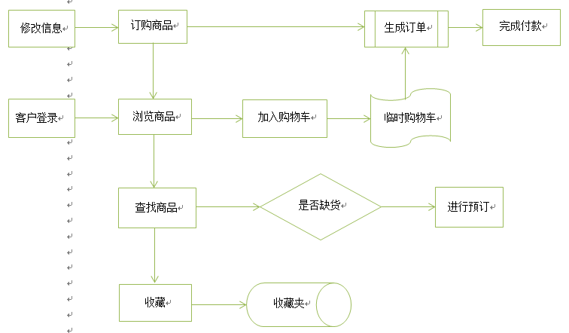
4
业务流程分析---销售业务
Notes:
顾客登录网站，可以修改个人信息，然后进行商品的浏览，查找，和收藏。然后进行商品添加，加入购物车，最后生成订单完成付款

Slide 14
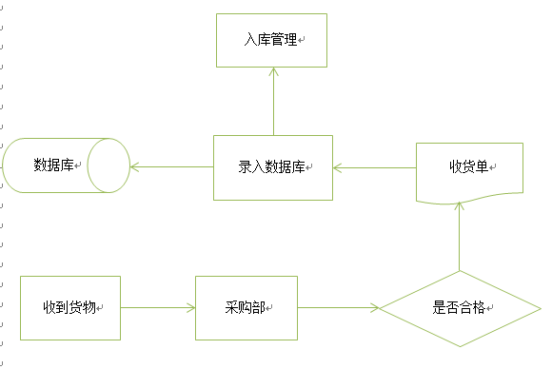
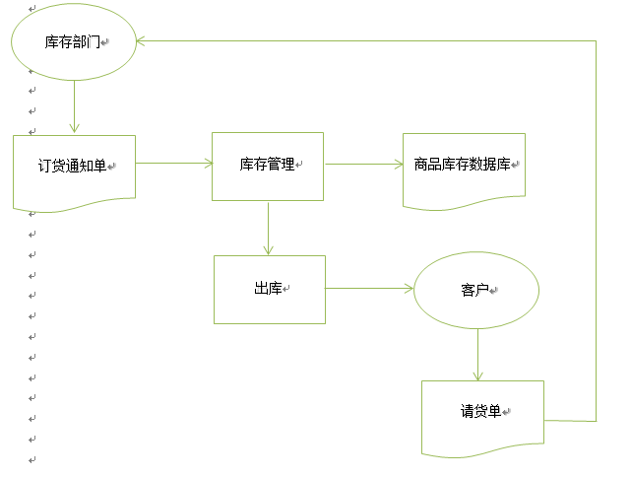
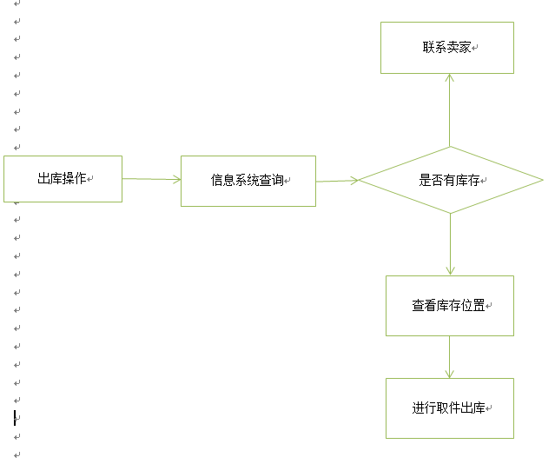
4
业务流程分析---库存业务
出入库流程
库存业务流程
Notes:
库存业务分为出入库业务，管理员根据验收单和出库单，通过后台数据录入到数据库，进行入库和出库操作。

Slide 15
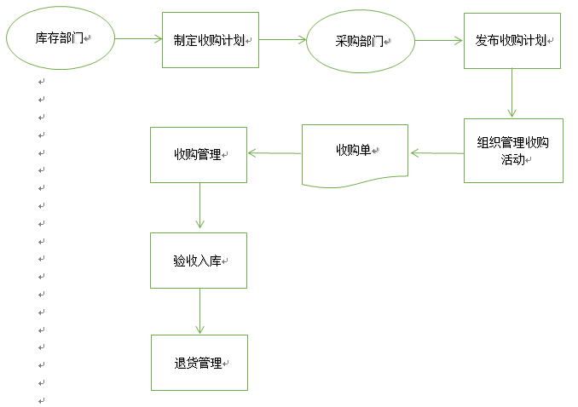
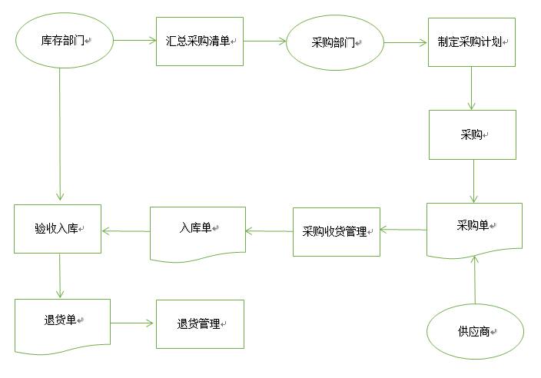
4
业务流程分析---采购业务
对学生进行收购
对供应商进行采购
Notes:
采购业务分为对学生进行收购和对供应商进行采购。
对学生进行收购：库存部门制定采购计划，采购部门进行发布和组织，通过收购单进行收购管理。
2. 库存部门进行采购：库存部门汇总采购计划，采购部门进行采购，与供应商接触，通过入库单进行验收入库。

Slide 16
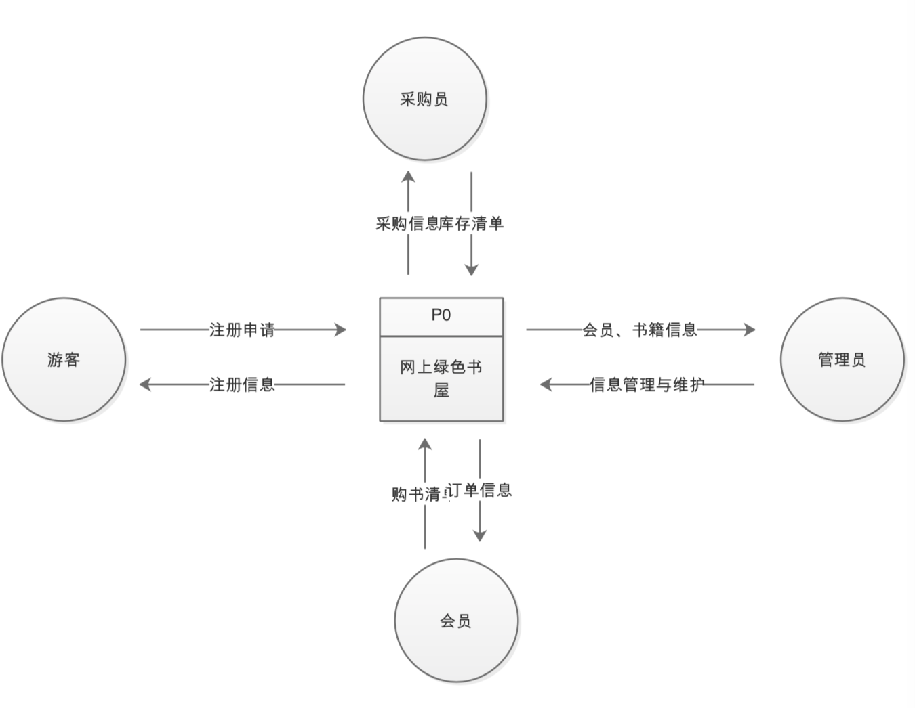
4
数据流程分析---顶层图
Notes:
分为游客，采购员，管理员，会员四个主体。

Slide 17
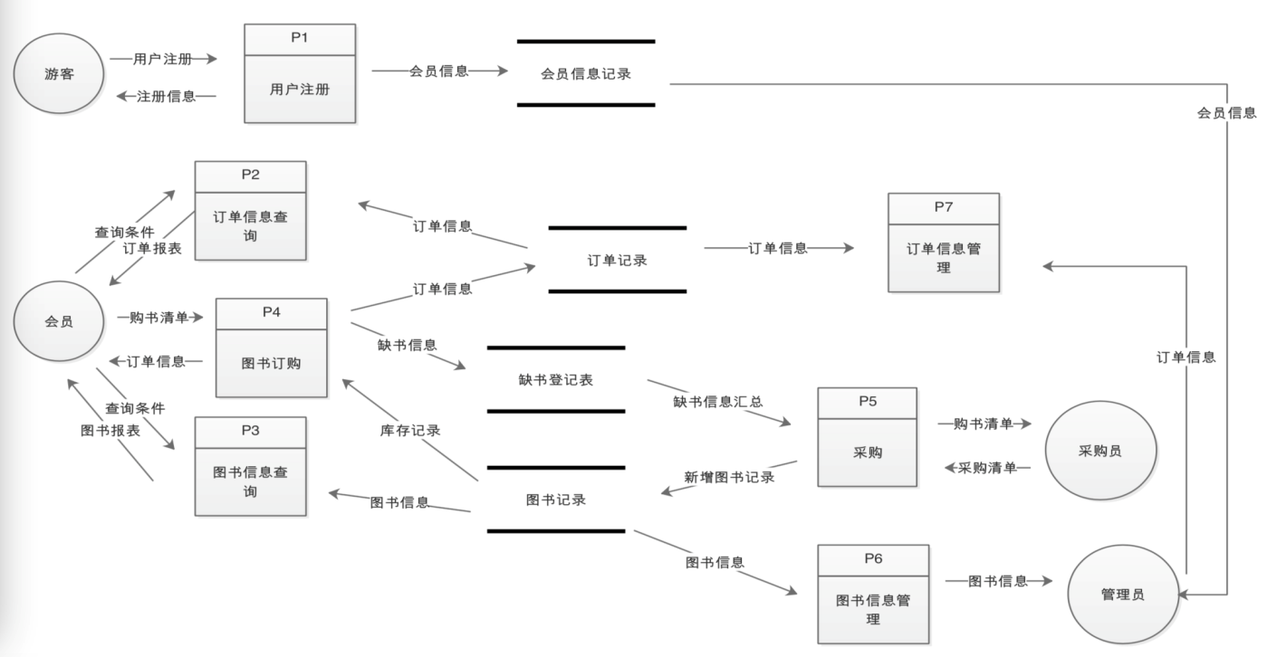
4
数据流程分析---中层数据流图
Notes:
我们可以看到游客，会员，管理员，采购员四个实体，有7个流程，分别是。。。
比如，游客通过注册，注册信息数据就流向网站，网站会进行回应，将注册信息返回用户，用户号的会员数据信息将会流向一个会员信息记录表，最终传递到管理员，用于生成订单信息。
当已经是会员的用户，可以进行订单信息查询，图书订购，图书信息查询，在这中间，会有数据流向，最终流向各个数据表，完成相对应的流程活动。

Slide 18
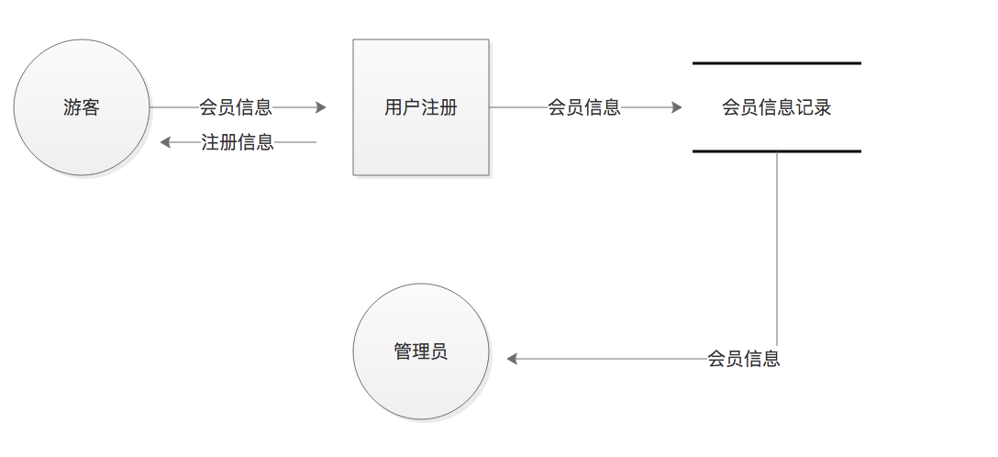
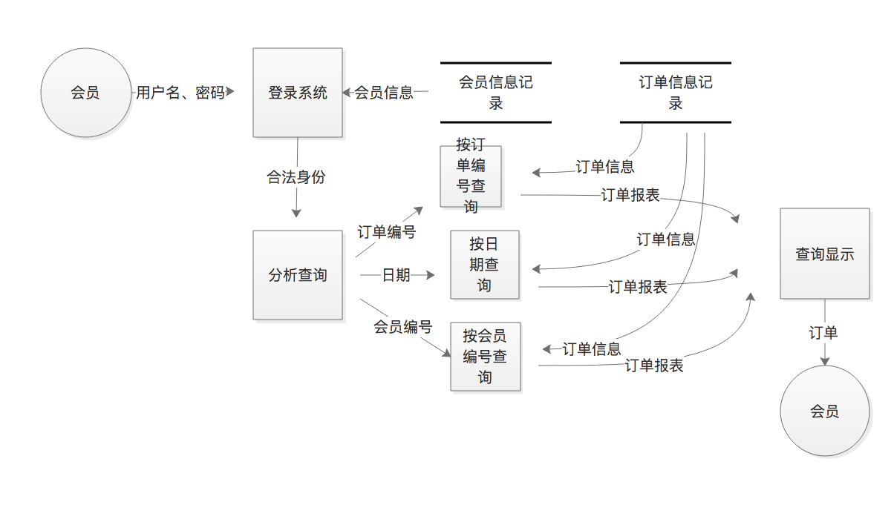
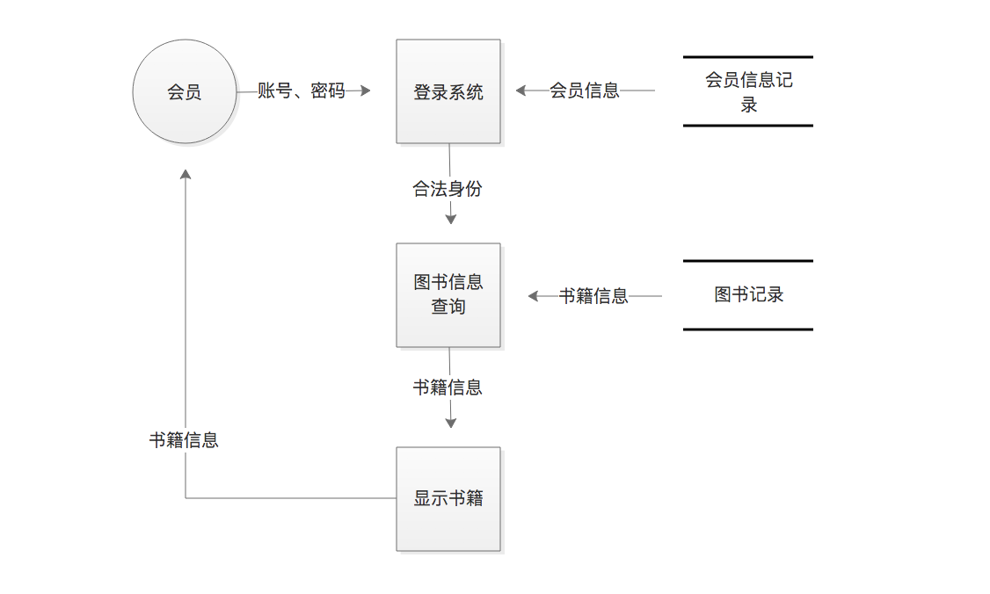
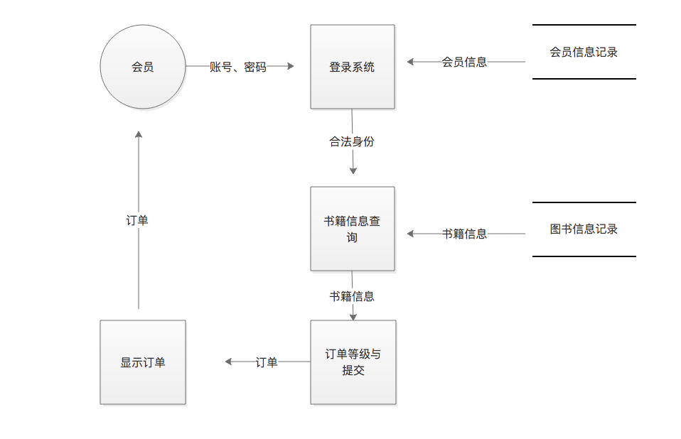
4
数据流程分析---底层数据流图
订单查询
用户注册
书籍信息查询
图书订购

Slide 19
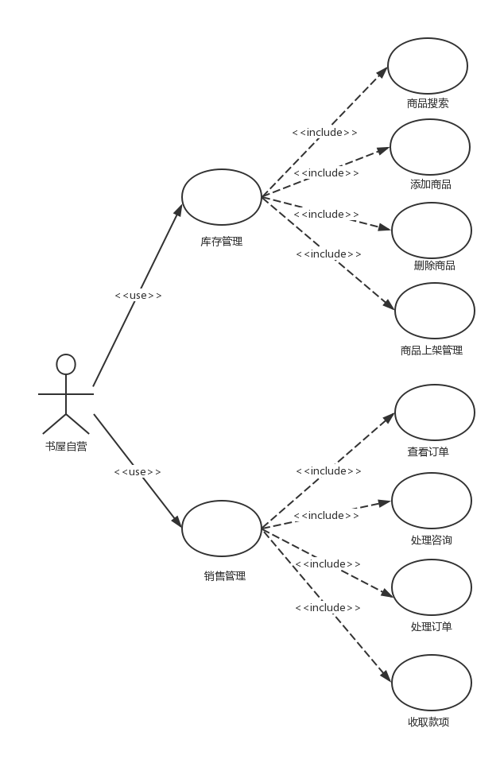
4
用例图---书屋管理
Notes:
这主要是管理端，管理人员主要需要进行库存管理，销售管理与库存管理

Slide 20
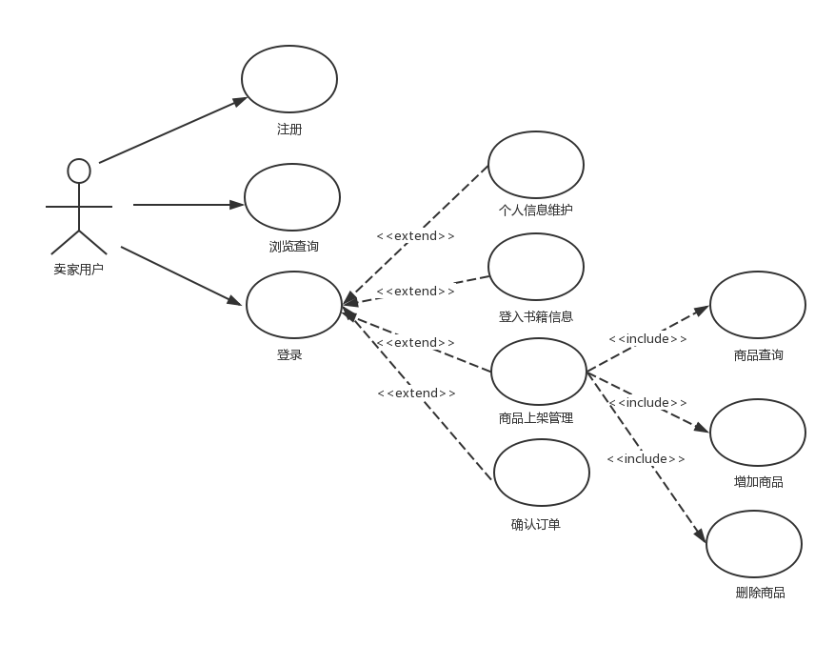
4
用例图----买家用户

Slide 21
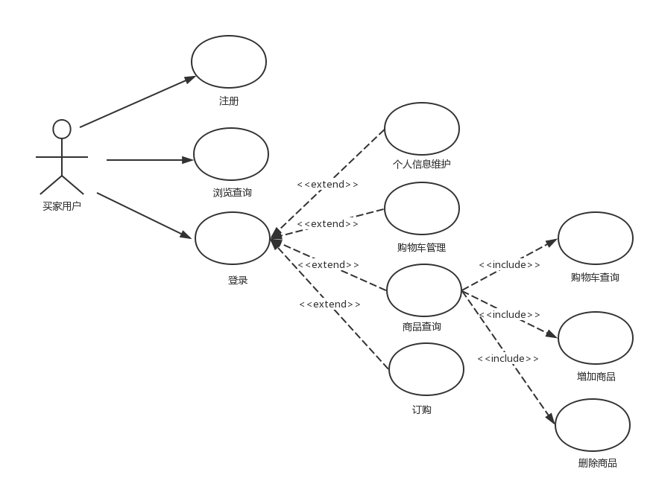
4
用例图----卖家用户

Slide 22
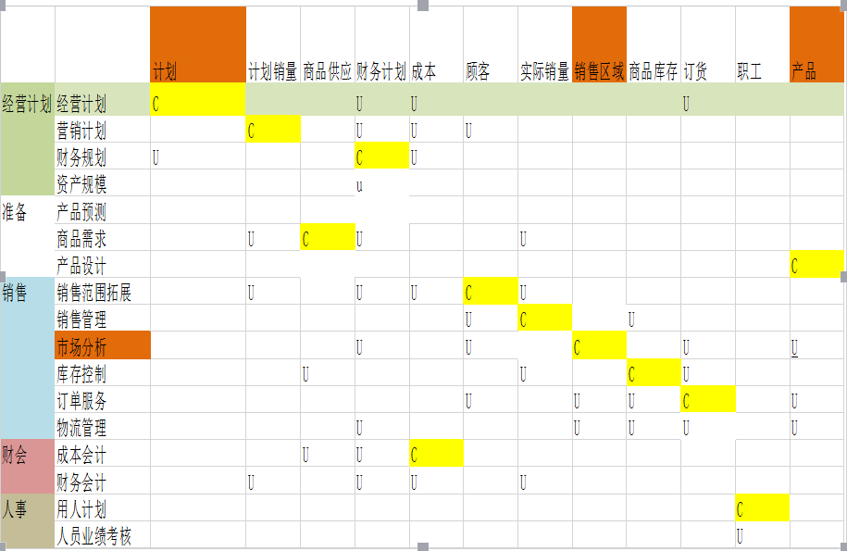
4
UC矩阵
表上移动流程
Notes:
1.用表的行和列分别记录下绿色书屋电子商务系统的数据类和功能。
2.对表做重新排列，把功能按功能组排列。然后调换“数据类”的横向位置，使得矩阵中C最靠近对角线。
3.将U和C最密集的地方框起来，给框起个名字，就构成了子系统。落在框外的U说明了子系统之间的数据流。这样就完成了划分系统的工作。

Slide 23
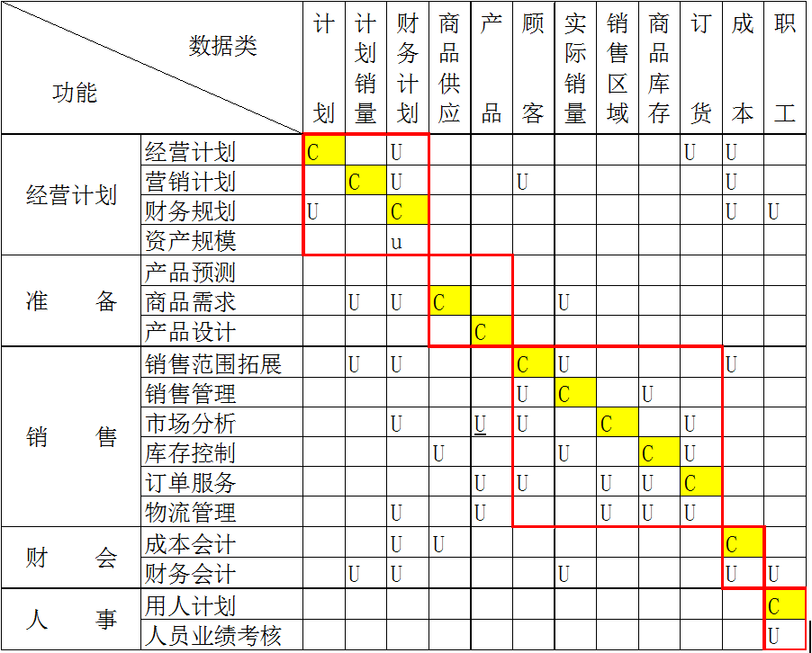
4
UC矩阵
子系统划分
Notes:
1.用表的行和列分别记录下绿色书屋电子商务系统的数据类和功能。
2.对表做重新排列，把功能按功能组排列。然后调换“数据类”的横向位置，使得矩阵中C最靠近对角线。
3.将U和C最密集的地方框起来，给框起个名字，就构成了子系统。落在框外的U说明了子系统之间的数据流。这样就完成了划分系统的工作。
c是表示这类数据由相应的功能产生
u是表示功能使用相应的数据类

Slide 24
5
数据库设计

Slide 25
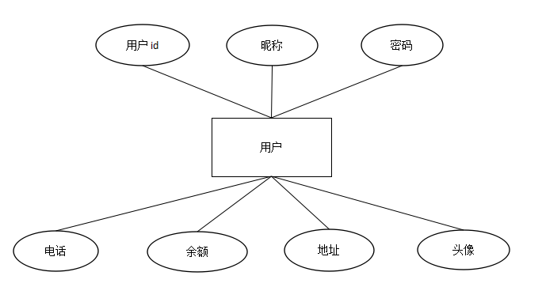
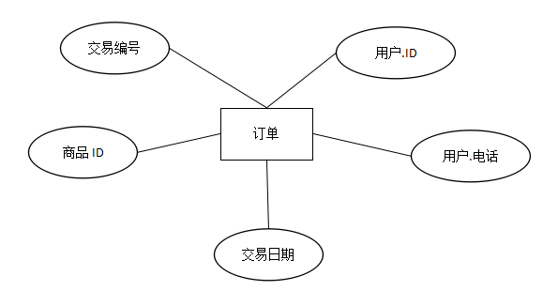
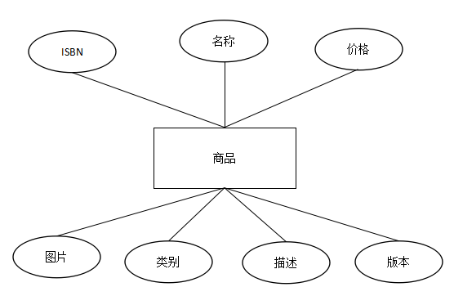
5
概念设计
用户实体图
订单实体图
商品实体图
Notes:
主要讲用户的余额，支付方式。

Slide 26
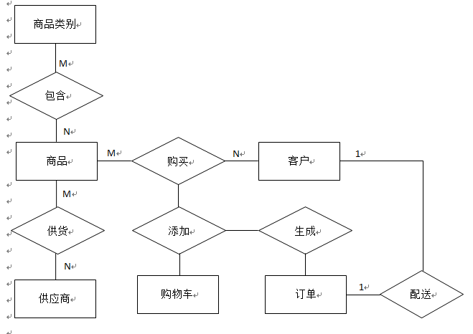
5
概念设计
总E-R图
Notes:
客户，商品，供应商，购物车，订单，商品类别6个主体。

Slide 27
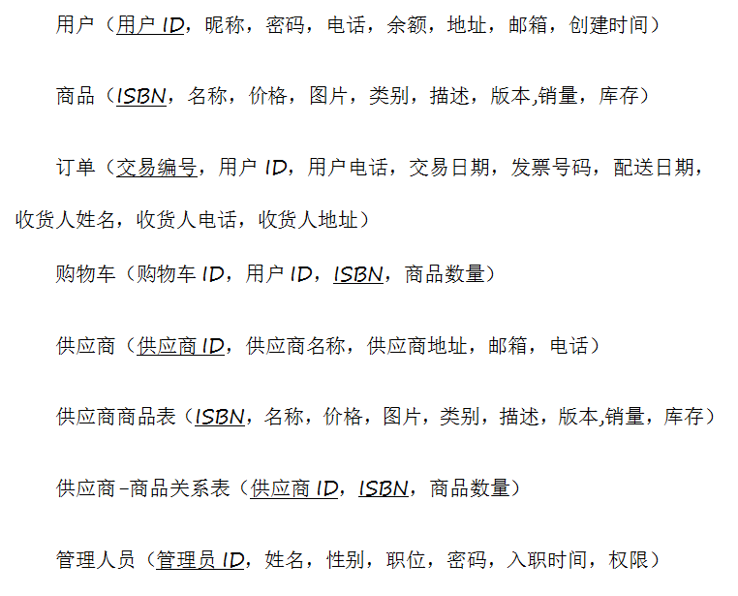
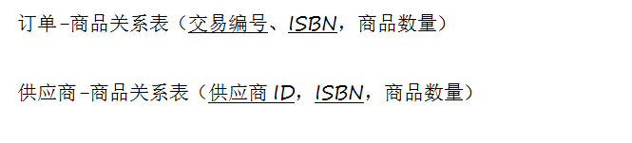
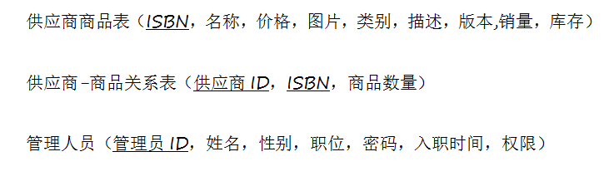
5
逻辑设计
Notes:
实体：用户、商品、订单、供应商、供应商商品表、管理人员
关系：订单-商品关系表；供应商-商品关系表、购物车；主要讲这三个关系

Slide 28
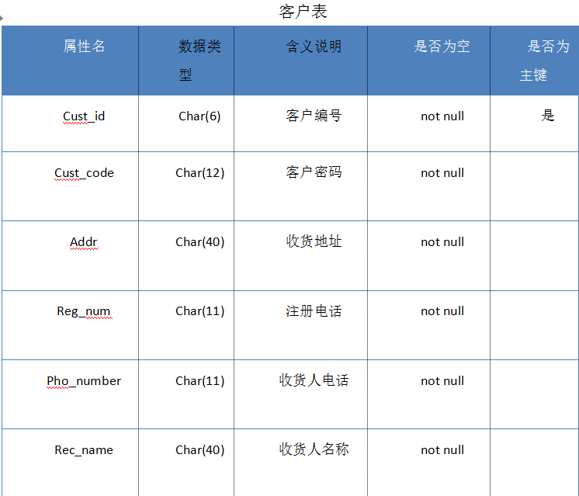
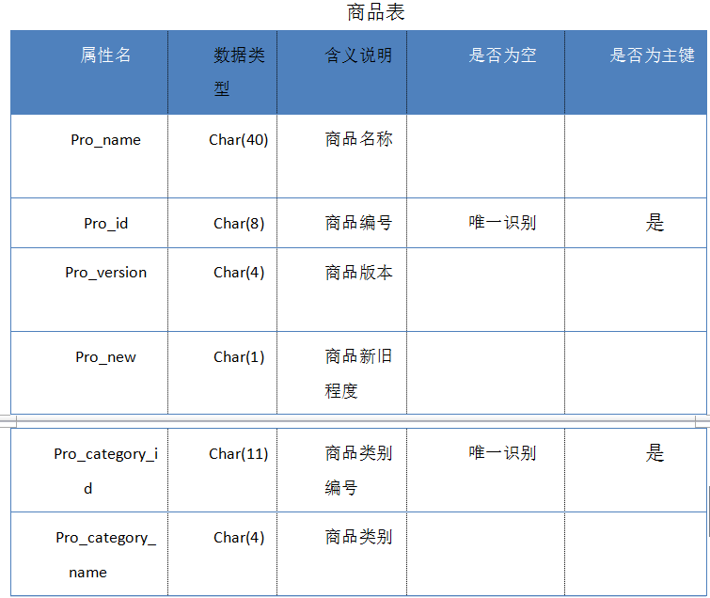
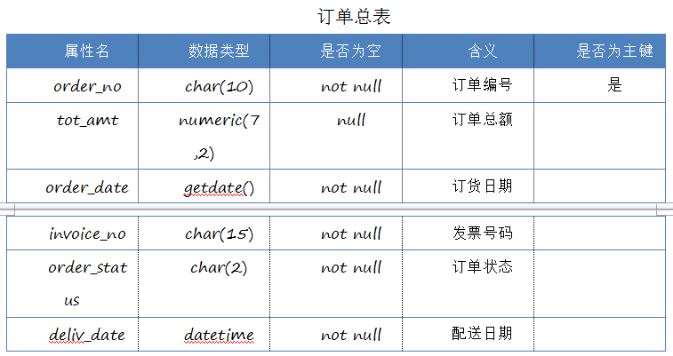
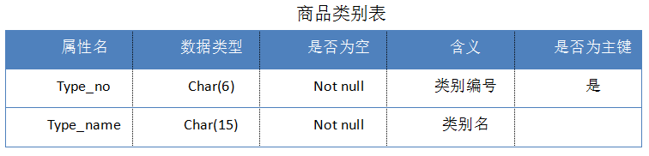
5
数据表
Notes:
上面的图，是我们的数据库可视化界面。

Slide 29
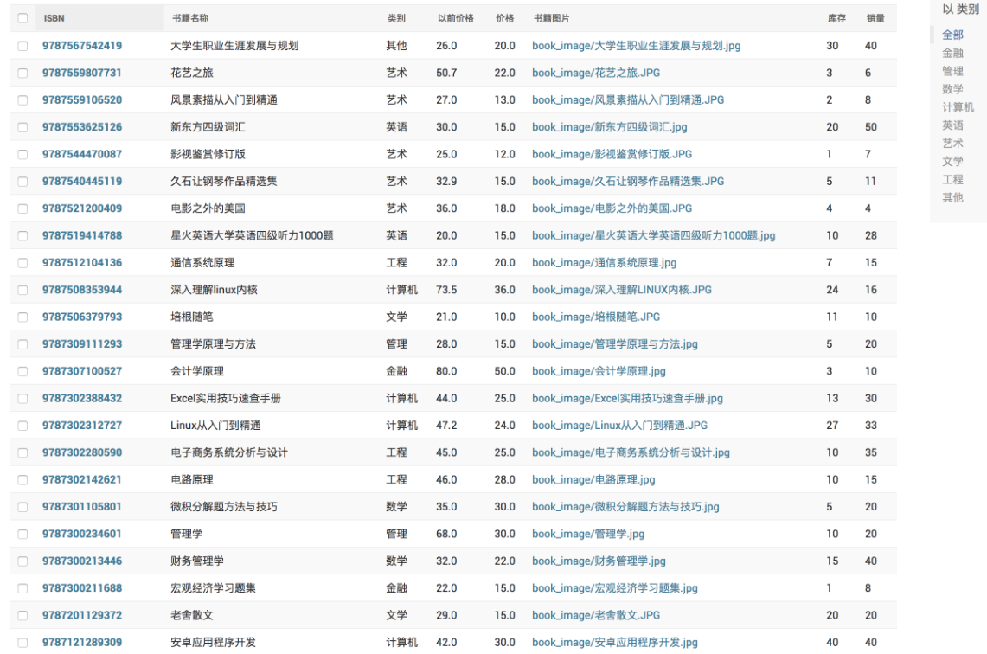
5
数据库---书籍
Notes:
采用的是Sqlite3数据库，通过jango框架自带的后台管理端录入的信息。

Slide 30
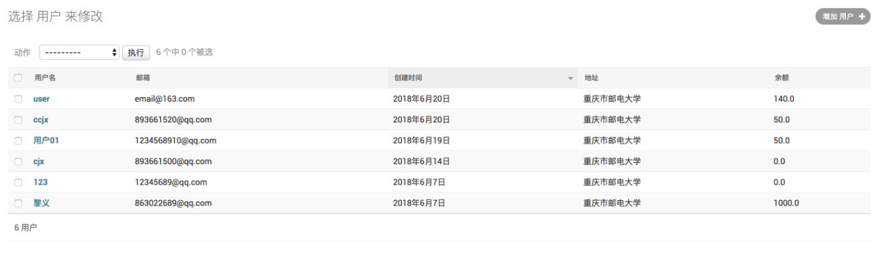
5
数据库---用户

Slide 31
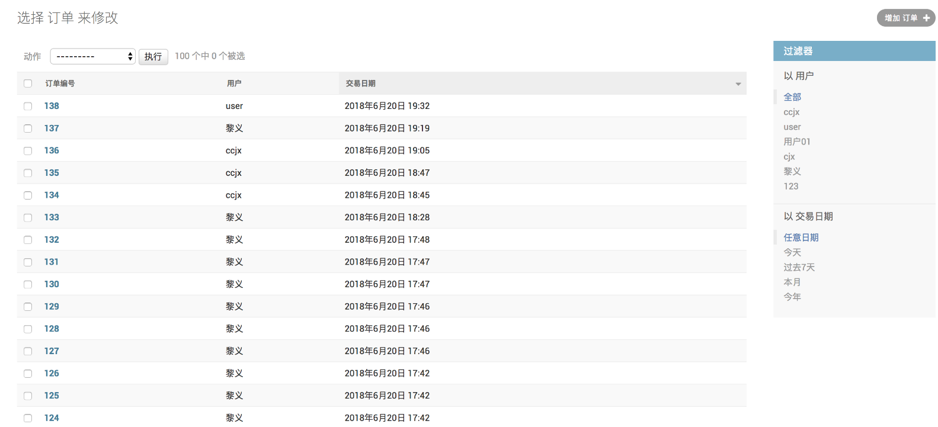
5
数据库---订单

Slide 32
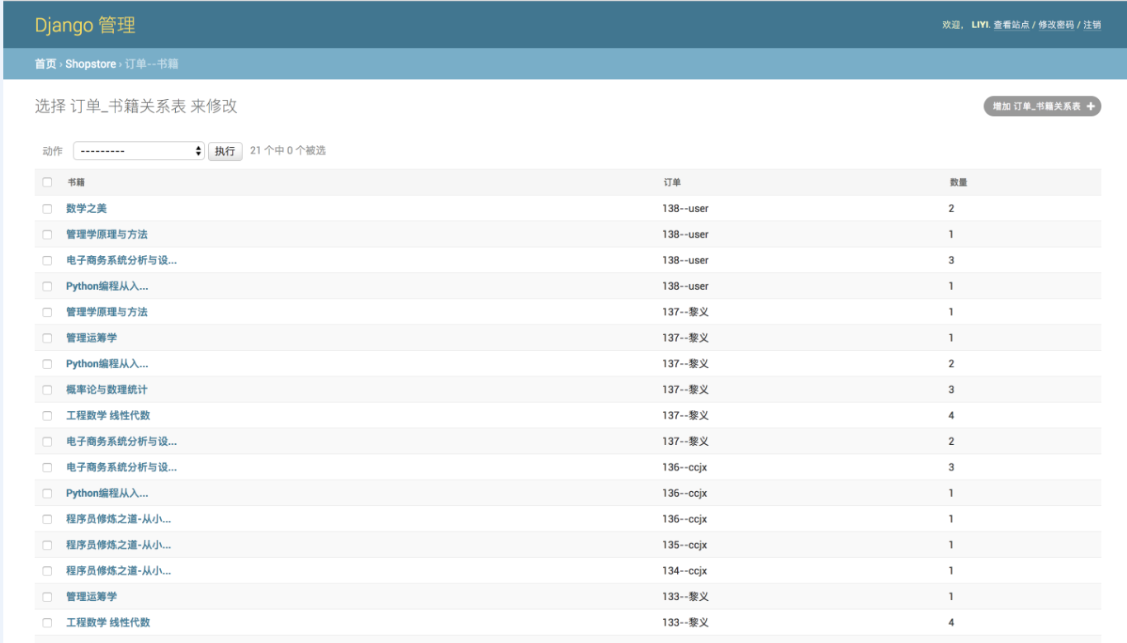
5
数据库---订单与书籍的关系

Slide 33
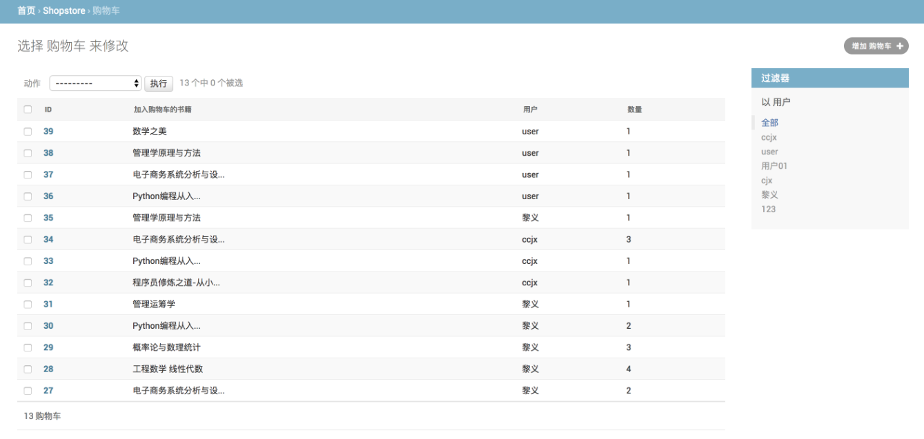
5
数据库---购物车
Notes:
id是Auto自增字段。

Slide 34
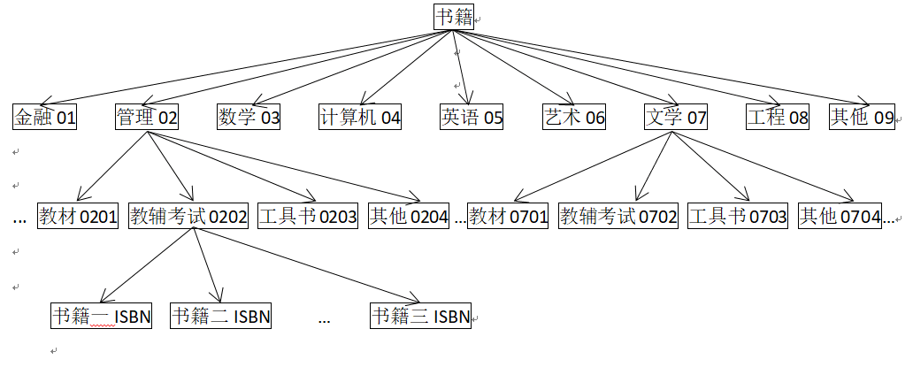
5
代码设计

Slide 35
6
技术栈
前端：html+css+js/jquery/ajax + bootstrap
前端：html+css+js/jquery/ajax
后端：python+django+sqlite3

Slide 36
谢谢观看！

